Slide 1
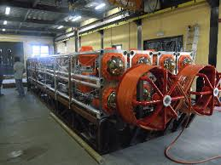
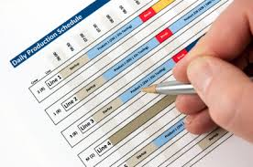
Angelo Orlando
Stato test integrazione
25/09/2014 - Catania

Slide 2
FASI ESECUZIONE TEST DI FUNZIONAMENTO PIANO
RACK TEST BENCH e STRUMENTAZIONE (OSCILLOSCOPIO-GENERATORI DI FUNZIONI..)
AVVIO SOFTWARE DI TEST, TERASIC, ‘CONSOL4TEST’ E ‘TRIDAS4TEST’
PREPARAZIONE SCHEDA REPORT DA INSERIRE SUL DB
INSERIRIMENTO PIANO DENTRO IL DARK BOX E CONNESSIONE MODULO DI PIANO
ACCENSIONE DI PIANO
TEST DI PRIMA ACCENSIONE
Assorbimento corrente di prima accensione
Test funzionamento base FCM
Test di funzionamento Bussola
Test di funzionamento strumenti seriali esterni
Test funzionamento e acquisizione sorgente acustica
TEST DI FUNZIONEMANTO FEM
Accensione FEMs
Controllo assorbimento
Verifica comunicazione FCM-FEMs
CALIBRAZIONE TEMPORALE
Preparazione acquisizione dati RAW, accensione OM low voltage
Misura di Caratterizzazione temporale dei Led Beacon
Acquisizione dati sul Rise-Time per statistica risposta LED Beacon
Impostazione alta tensione per la misura temporale dei PMT
Acquisizione RAW data attraverso il Tridas per statistica tempi di propagazione

Slide 3
FASI ESECUZIONE TEST DI FUNZIONAMENTO PIANO
ACCENSIONE RACK TEST BENCH e STRUMENTAZIONE (OSCILLOSCOPIO-GENERATORI DI FUNZIONI..)
RACK 19’ | Descrizione | PDC | U | Ordinato | Disponibile | Note
POWER SUPPLY 375VDC | LAMBDA TDK | Angelo | 1 | SI | SI
2x WMX#1 OPTICAL TW1 – TW5 | TECON PWM-A2C460390GA5 | Sara | 1 | SI | SI
2x WMX#2 OPTICAL TW2 – TW6 | TECON PWM-A2C460390GA5 | Sara | 1 | SI | SI
2x WMX#3 OPTICAL TW3 – TW7 | TECON PWM-A2C460390GA5 | Sara | 1 | SI | SI
2x WMX#4 OPTICAL TW4 – TW8 | TECON PWM-A2C550480GA5 | Sara | 1 | SI | SI
10G SWITCH ETHERNET | Niagara 2924-24TX | Tommaso | 1 | SI | SI
GPS | SYMMETRICON XLi | Francesco | 1 | SI | SI
TDC | AGILENT 53230A | Francesco | 1 | SI | SI
PC FCM FLOOR 0-3-FCMSERVER | E9120-4 + Terasic Config:Vd Foglio 2 | Fabrizio | 1 | SI | NO | TOMMASO
PC FCM FLOOR 4-7-FCMSERVER | E9120-4 + Terasic Config:Vd Foglio 2 | Fabrizio | 1 | SI | NO | TOMMASO
PC FCM FLOOR 8-11-FCMSERVER | E9120-4 + Terasic Config:Vd Foglio 2 | Fabrizio | 1 | SI | NO | FABRIZIO
PC FCM FLOOR 12-14-FCMSERVER | E9120-4 + Terasic Config:Vd Foglio 2 | Fabrizio | 1 | SI | NO | FABRIZIO
SCHEDA FAN TIME | INFN - ROMA | Fabrizio | 1 | SI | NO | Fine Settembre
2 HM + 2 TCPU | E9225 Config:Vd Foglio 2 | Tommaso | 2 | SI | SI
TSC + EM | E9225 Config:Vd Foglio 3 | Tommaso | 2 | SI | SI
ACU | E5152 Config:Vd Foglio 2 | Francesco | 1 | SI | SI
Monitoring | E5160 Config:Vd Foglio 2 | Tommaso | 1 | SI | SI
Datamanager | HP ProLiant DL360e Gen8 Server | Alberto | 1 | SI | SI
Console | HP ProLiant DL360e Gen8 Server | Alberto | 1 | SI | SI
Monitor Console | APC 19" Rack LCD Console | Alberto | 1 | SI | SI
KVM Console | KVM 0x2x8 Port Analog Switch | Alberto | 1 | SI | SI
Test | Strumenti | Disponibile
Alberto Rovelli Software di Test | PC+Switch+Acc | SI
Cristiano Bozza DB x test | PC x inserimento dati | SI
Tommaso Chiarusi DB x test | Server | SI
Fabrizio Ameli + Carlo Nicolau Test Elettronica | TDC Oscilloscopio Signal Source | SI
Fabrizio Ameli Test Elettronica | TDC Oscilloscopio Signal Source | SI
Francesco Simeone Acustica + Strumenti | Twitter Generatore Amplificatore PC di slow control | SI
Sara Pulvirenti Trasmissione ottica | Sorgente di rumore Power meter Media Converter Bretelle..Attenuatori..ecc | SI
Agnese Martini Porfido | PC | SI
Giulia De Bonis Led Beacon | Sensore Hamatzu TDC PC OE425 Connettori Splitter Ottici | Splitter 3 WEEK
Giorgio Riccobene+Marco Cricella Calibrazione Temporale | GPS PC FCM Server+Terasic Fibre calibrate Connettori fibra vari VEOC Splitter Calibrati | Splitter 3 WEEK
Tutti i componenti del rack e gli strumenti SONO DISPONIBILI
TRANNE:
Gli splitter calibrati 3 settimane =>PDC Giorgio Riccobene
Interfaccia tra sorgente (LED) e fibra ottica =>PDC Giulia De Bonis

Slide 4
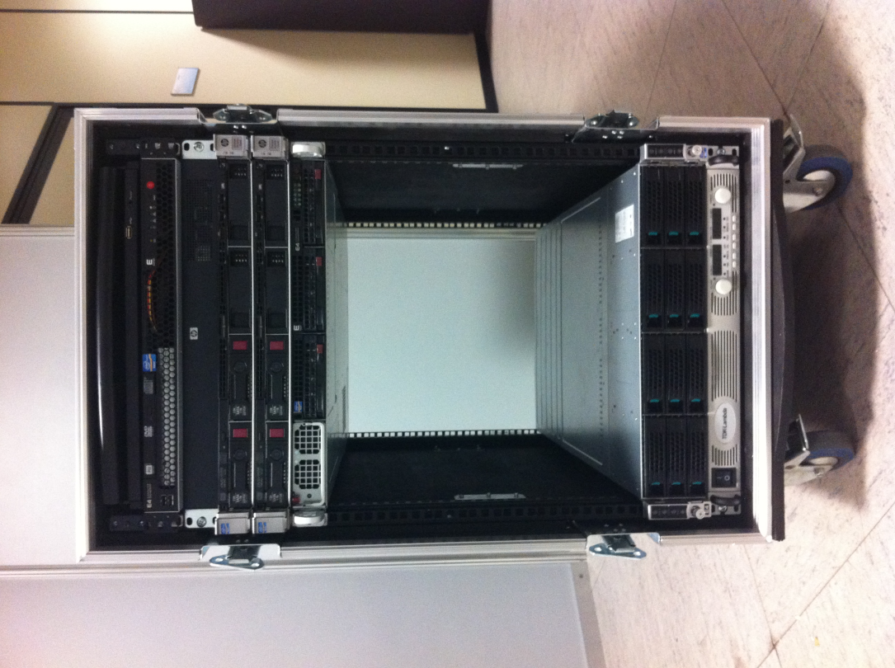
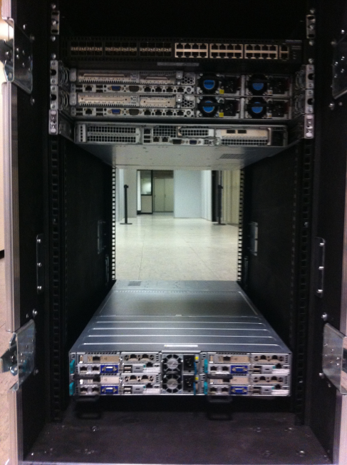
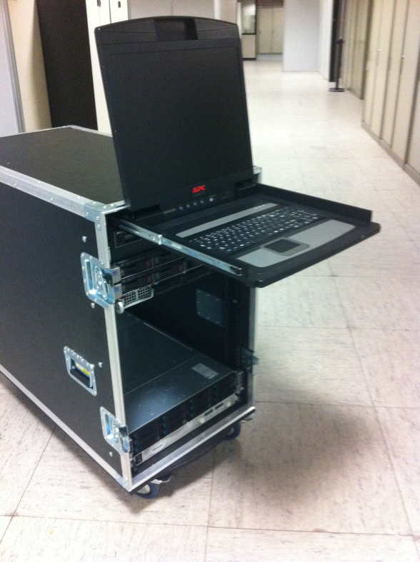
RACK DI TEST
Unita libere per ospitare gli
FCMserver con le schede
TERASIC, Server disponibili
n.2 Tommaso per test
n.2 Fabrizio per test

Slide 5
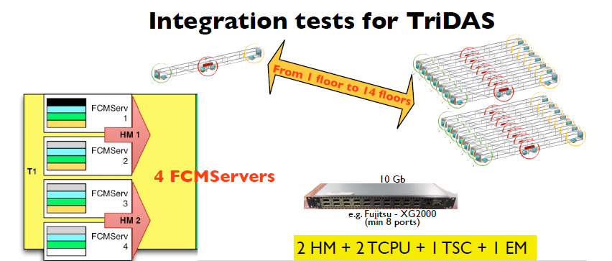
FASI ESECUZIONE TEST DI FUNZIONAMENTO PIANO
AVVIO SOFTWARE DI TEST, ‘CONSOL4TEST’ E ‘TRIDAS4TEST’ E TERASIC
TERASIC => ….??
TRIDAS => DA TESTARE CON I DATI REALI
3. CONSOLE
Datamanager: E’ stato implementato la parte di comunicazione verso gli FCMServer
Per effettuare la corretta decodifica si è deciso di implementare un simulatore di dati
FCMServer.
Console: E’ stato implemento in LabView una console dove è possibile visualizzare
tutti i parametri di piano, questo programma genera anche un file di report ‘Excel Like’
Dove vengono registrati i parametri acquisiti.
E’ stato anche implementato anche una interfaccia dove è possibile inviare i comandi
Una prima versione pronta per i test => DA TESTARE CON I DATI REALI

Slide 6
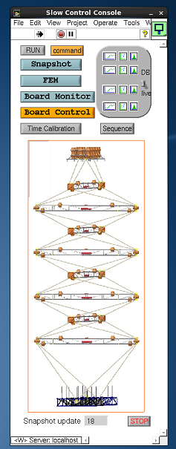
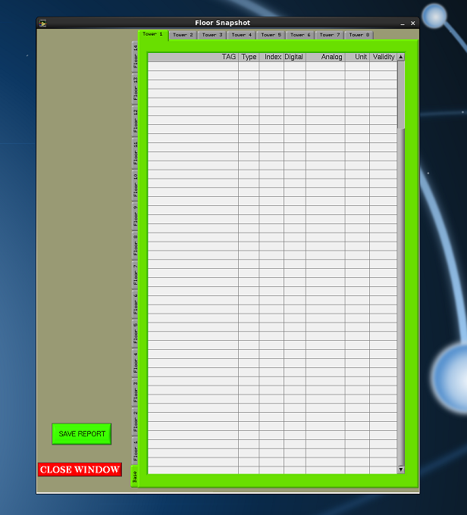
Premendo il pulsante “SAVE REPORT” viene salvato un file .txt in una cartella dal path predefinito (ovviamente sarà modificato opportunamente nella macchina che ospiterà la console definitiva).
Poiché il file .txt non rispetta le tabulazioni sarà poi opportuno aprirlo con excel o similari!

Slide 7
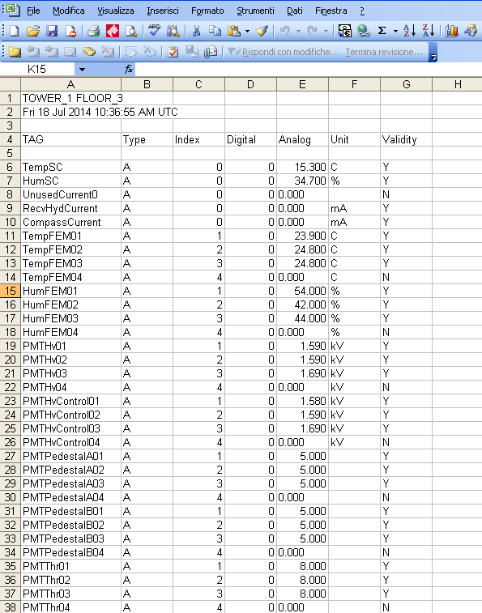
Il file viene salvato con un nome che indica torre, piano e data a cui si riferisce lo snapshot; tutte info che vengono riprese nelle prime righe

Slide 8
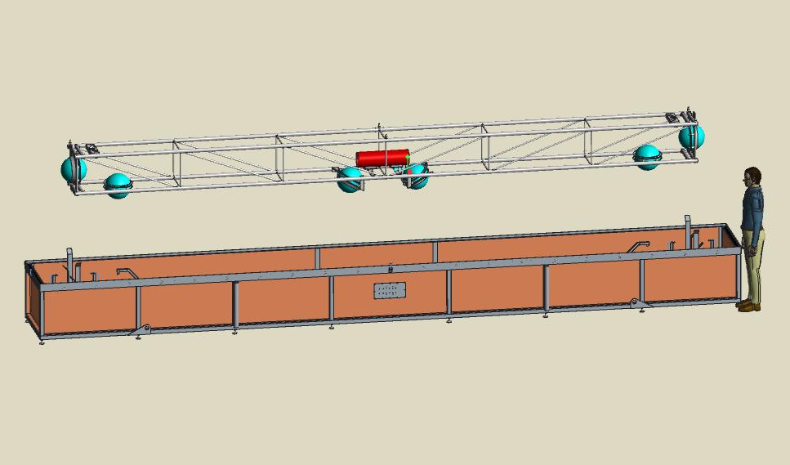
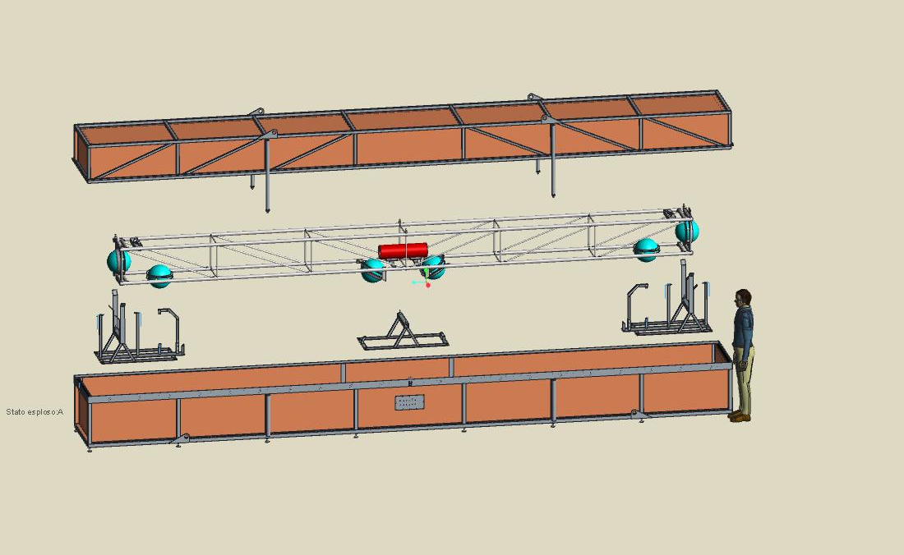
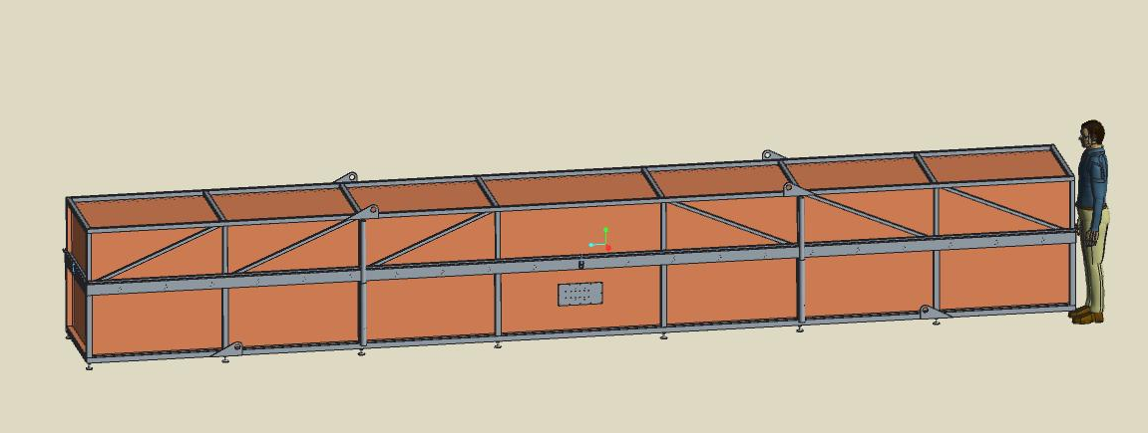
FASI ESECUZIONE TEST DI FUNZIONAMENTO PIANO
PREPARAZIONE SCHEDA REPORT DA INSERIRE SUL DB
ANDREA MIRAGLIA INSIEME A CRISTIANO BOZZA STANNO RACCOGLIENDO LA
LISTA DEI PARAMETRI E PREPARANDO IL DB => PRONTO
INSERIRIMENTO PIANO DENTRO IL DARK BOX E CONNESSIONE MODULO DI PIANO
DARK BOX => PRONTO

Slide 9
FASI ESECUZIONE TEST DI FUNZIONAMENTO PIANO
TEST DI PRIMA ACCENSIONE
Assorbimento corrente di prima accensione
Test funzionamento base FCM
Test di funzionamento Bussola
Test di funzionamento strumenti seriali esterni
Test funzionamento e acquisizione sorgente acustica
=> TUTTA STRUMENTAZIONE DISPONIBILE
TEST DI FUNZIONEMANTO FEM
Accensione FEMs
Controllo assorbimento
Verifica comunicazione FCM-FEMs
=> TUTTA STRUMENTAZIONE DISPONIBILE
CALIBRAZIONE TEMPORALE
Preparazione acquisizione dati RAW, accensione OM low voltage
Misura di Caratterizzazione temporale dei Led Beacon
Acquisizione dati sul Rise-Time per statistica risposta LED Beacon
Impostazione alta tensione per la misura temporale dei PMT
Acquisizione RAW data attraverso il Tridas per statistica tempi di propagazione
MANCANO GLI SPLITTER CALIBRATI E INTERFACCIA CON LED BEACON

